Slide 1
Análisis de la función lineal
Función de Primer Grado

Slide 2
PASOS PARA REALIZAR EL ANÁLISIS
Realice una tabla de valores.
Grafique la función en el plano cartesiano.
Ubique el nombre de la función sobre la recta trazada.
Determine el dominio y el recorrido.
Determine la monotonía de la función.
Determine los cortes con los ejes.
Determine la paridad de la función.

Slide 3
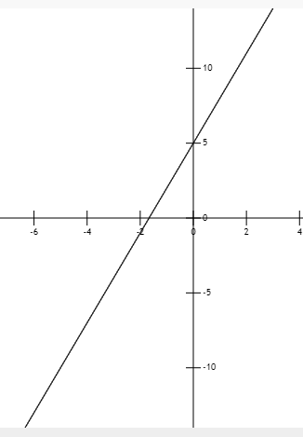
f(x) = 3x+5
2
1
x | y
-3 | 3(-3)+5 = -4
-2 | 3(-2)+5 = -1
-1 | 3(-1)+5 = 2
0 | 3(0)+5 = 5
1 | 3(1)+5 = 8
2 | 3(2)+5 = 11
3 | 3(3)+5 = 14
3
f(x) = 3x+5
NOTA: Por favor coloque flechas en el eje x positivo y en el eje y positivo en el plano cartesiano.

Slide 4
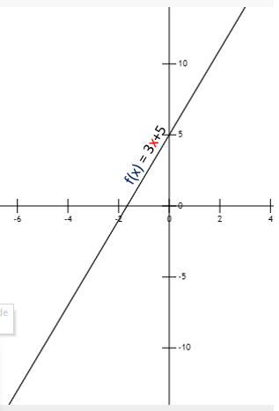
DOMINIO Y RECORRIDO
DOMINIO: valores que toma x.
Df= {$ℝ$}
RECORRIDO: valores que toma y.
Rf= {$ℝ$}
4
Cuando no hay ninguna condición en la FUNCIÓN LINEAL, el dominio y el recorrido siempre van a ser los $ℝ$.

Slide 5
MONOTONÍA
Se determina de acuerdo al gráfico de la función: en este caso la inclinación de la recta coincide con la inclinación de mi brazo derecho, por lo tanto la FUNCIÓN ES CRECIENTE, además x es positiva otra indicación de lo mencionado anteriormente.
5

Slide 6
CORTES CON LOS EJES
Con el eje x: P$\left(−\frac{5}{3};0\right)$
f(x) = 3x+5
y = 0
0 = 3x+5
3x+5 = 0
x = $−\frac{5}{3}$
Con el eje y: P$\left(0;5\right)$
f(x) = 3x+5
x = 0
y = 3(0)+5
y = 5
6

Slide 7
PARIDAD
PAR
IMPAR
f(x) = 3x+5
f(-x) = f(x)
3(-x)+5 = 3x+5
-3x+5 $≠$ 3x+5
Como los valores obtenidos no son iguales la función no es par.
f(x) = 3x+5
f(-x) = -f(x)
3(-x)+5 = -(3x+5)
-3x+5 $≠$ -3x-5
Como los valores obtenidos no son iguales la función no es impar.
7
La función no es ni par ni es impar.

Slide 8
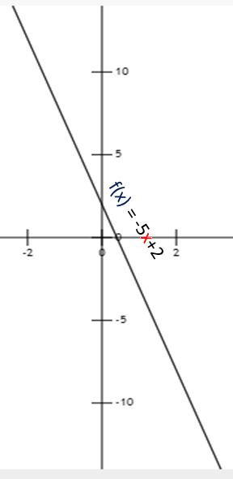
f(x) = -5x+2
2
1
x | y
-3 | -5(-3)+2 = 17
-2 | -5(-2)+2 = 12
-1 | -5(-1)+2 = 7
0 | -5(0)+2 = 2
1 | -5(1)+2 = -3
2 | -5(2)+2 = -8
3 | -5(3)+2 = -13
3
NOTA: Por favor coloque flechas en el eje x positivo y en el eje y positivo en el plano cartesiano.

Slide 9
DOMINIO Y RECORRIDO
DOMINIO: valores que toma x.
Df= {$ℝ$}
RECORRIDO: valores que toma y.
Rf= {$ℝ$}
4
Cuando no hay ninguna condición en la FUNCIÓN LINEAL, el dominio y el recorrido siempre van a ser los $ℝ$.

Slide 10
MONOTONÍA
Se determina de acuerdo al gráfico de la función: en este caso la inclinación de la recta coincide con la inclinación de mi brazo izquierdo, por lo tanto la FUNCIÓN ES DECRECIENTE, además x es negativa otra indicación de lo mencionado anteriormente.
5

Slide 11
CORTES CON LOS EJES
Con el eje x: P$\left(\frac{2}{5};0\right)$
f(x) = -5x+2
y = 0
0 = -5x+2
-5x+2 = 0
x = $\frac{2}{5}$
Con el eje y: P$\left(0;2\right)$
f(x) = -5x+2
x = 0
y = -5(0)+2
y = 2
6

Slide 12
PARIDAD
PAR
IMPAR
f(x) = -5x+2
f(-x) = f(x)
-5(-x)+2 = -5x+2
5x+2 $≠$ -5x+2
Como los valores obtenidos no son iguales la función no es par.
f(x) = -5x+2
f(-x) = -f(x)
-5(-x)+2 = -(-5x+2)
5x+2 $≠$ 5x-2
Como los valores obtenidos no son iguales la función no es impar.
7
La función no es ni par ni es impar.

Slide 13
NOTAS
Usted puede graficar la recta dando únicamente 2 valores a x, los que usted desee, ya que una recta está determinada por dos puntos.
Cuando grafique el plano cartesiano no se olvide de poner las flechas en el eje positivo x y en el eje positivo y.
Una vez terminado el gráfico coloque el nombre se la función sobre la recta trazada.
Siempre que una función sea lineal y no hay ninguna condición el dominio y el recorrido siempre van a ser los REALES.

Slide 14
NOTAS
5. Determinar la monotonía de la función es decir si el gráfico de la función es creciente o decreciente.
6. Los puntos de corte en los ejes son los valores que toma x y y justo cuando la recta pasa por estos.
7. Respecto a la paridad puede ser que una función sea par, o sea impar, o no sea ni par ni impar, pero nunca va a ser par e impar a la vez.

Slide 15
TAREA
f(x)= 2x-5
f(x)=6x
f(x)=x+5
f(x)= -3x-1
f(x)=-4x
f(x)=-x+2
Resuelva los ejercicios en hojas a cuadros y envíelos en fotos al correo:
lorenatupiza82@gmail.com

